Slide 1
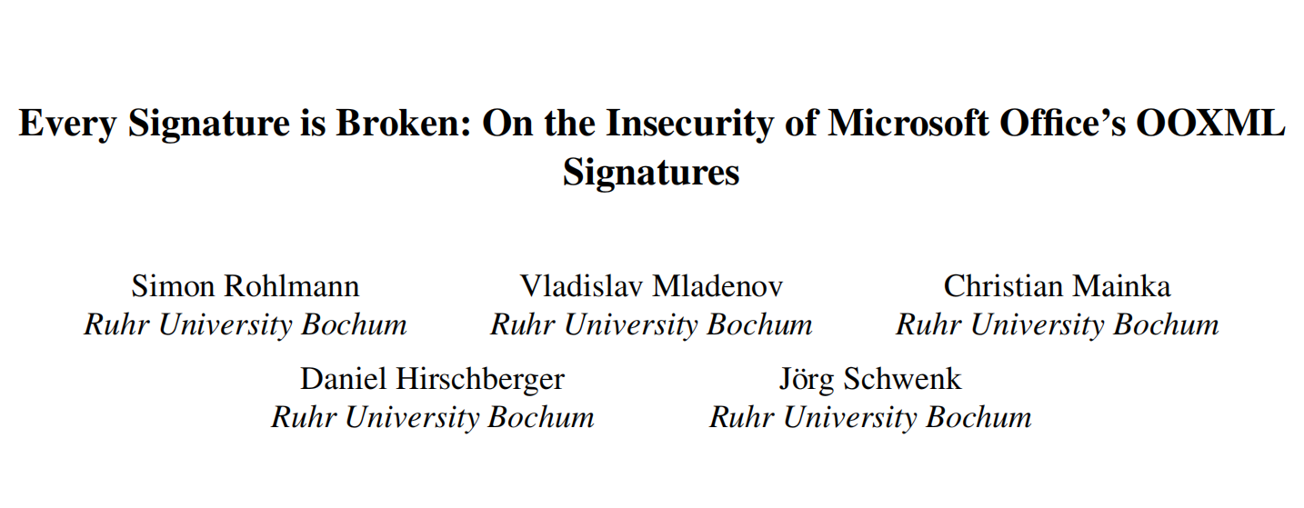
Notes:
Microsoft Office的OOXML签名并不安全 一作 波鸿鲁尔大学 Tandem-Professor Mainz University IT 安全/信息安全
二作 PostDoc 博士研究员 协议安全文档安全 数据格式安全 身份管理
三作 终身研究员 文档安全 PDF Security.
四作 数据压缩 搜索
五作 教授 研究中心主任 网络和数据安全

Slide 2
01
OOXML Structure
02
OOXML Signature
CONTENTS
03
Content Injection Attack
04
Universal Signature Forgery
05
Evaluation
Notes:
本文深入分析了Microsoft Office的Open XML（OOXML）签名机制，揭示了其中存在的重大安全漏洞。
攻击能够在不使数字签名失效的情况下，修改已签名的OOXML文档内容。 与实际生活息息相关

Slide 3
OOXML Structure
/01

Slide 4
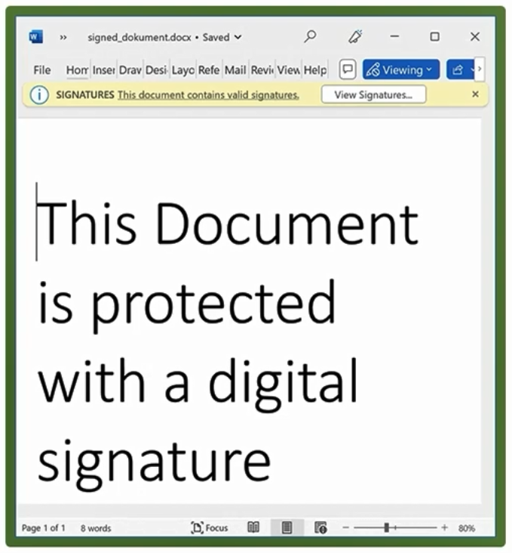
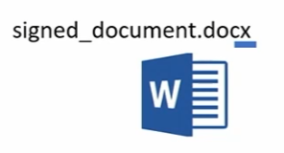
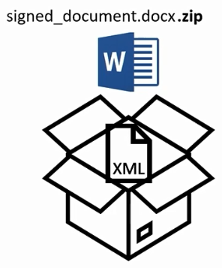
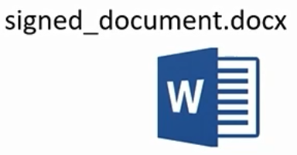
OOXML Structure
Office Open XML File Formats
zip+xml
Notes:
Microsoft Office 使用OOXML协议
Office Open XML File Formats
docx使用OOXML协议
一个基于 zip+xml 定义的文档格式

Slide 5
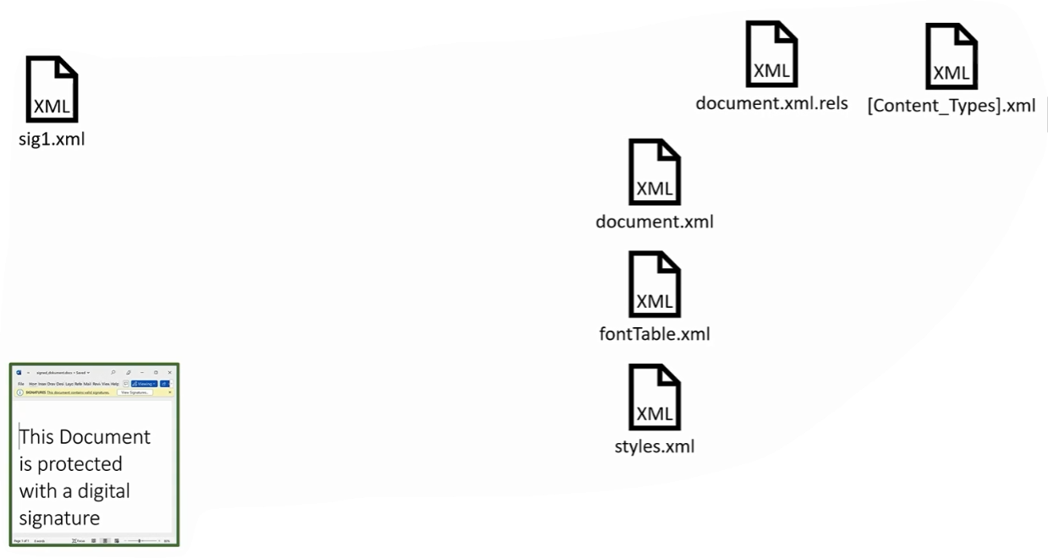
OOXML Structure
Notes:
解压这个ooxml的压缩包

Slide 6
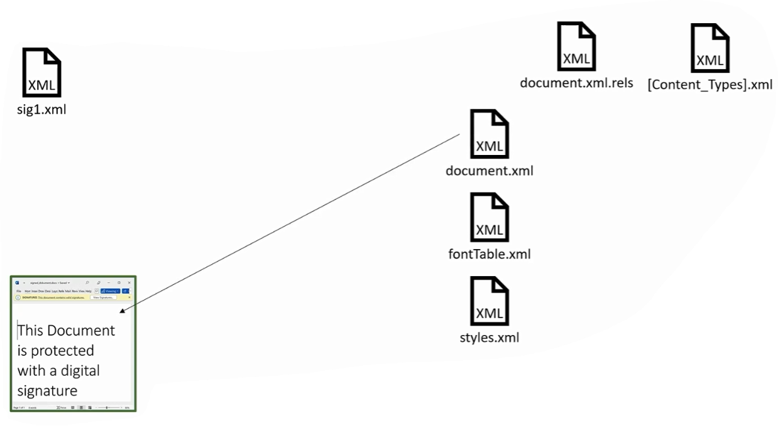
OOXML Structure
Notes:
document.xml 主要包含可见文档的内容

Slide 7
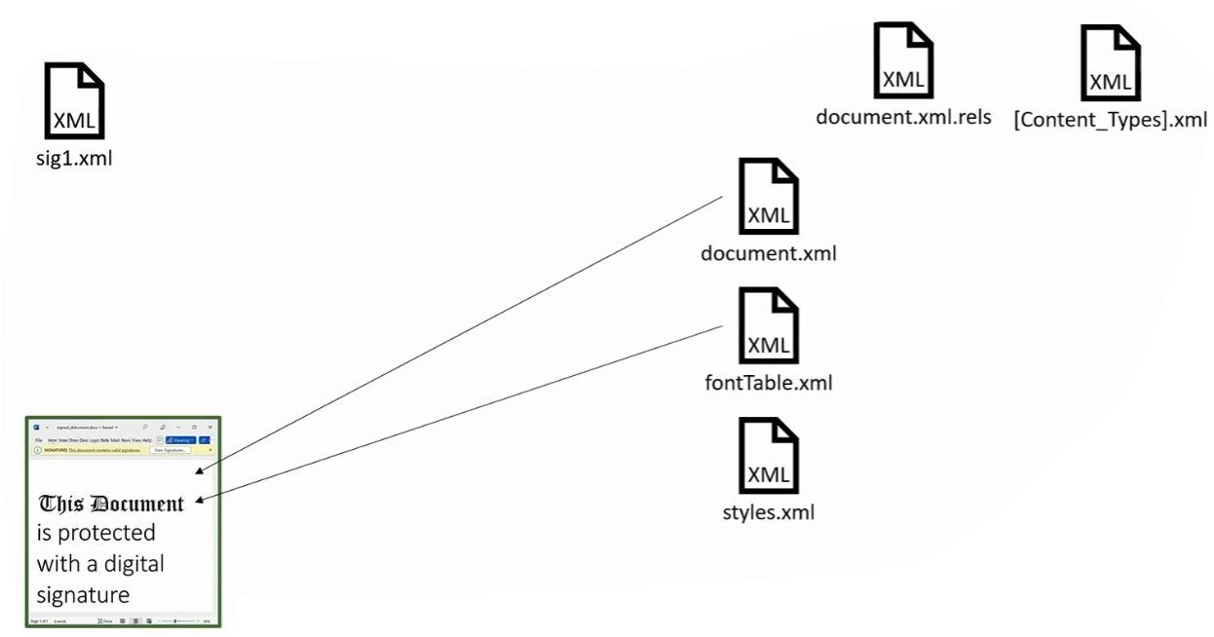
OOXML Structure
Notes:
fontTables.xml 与字体有关

Slide 8
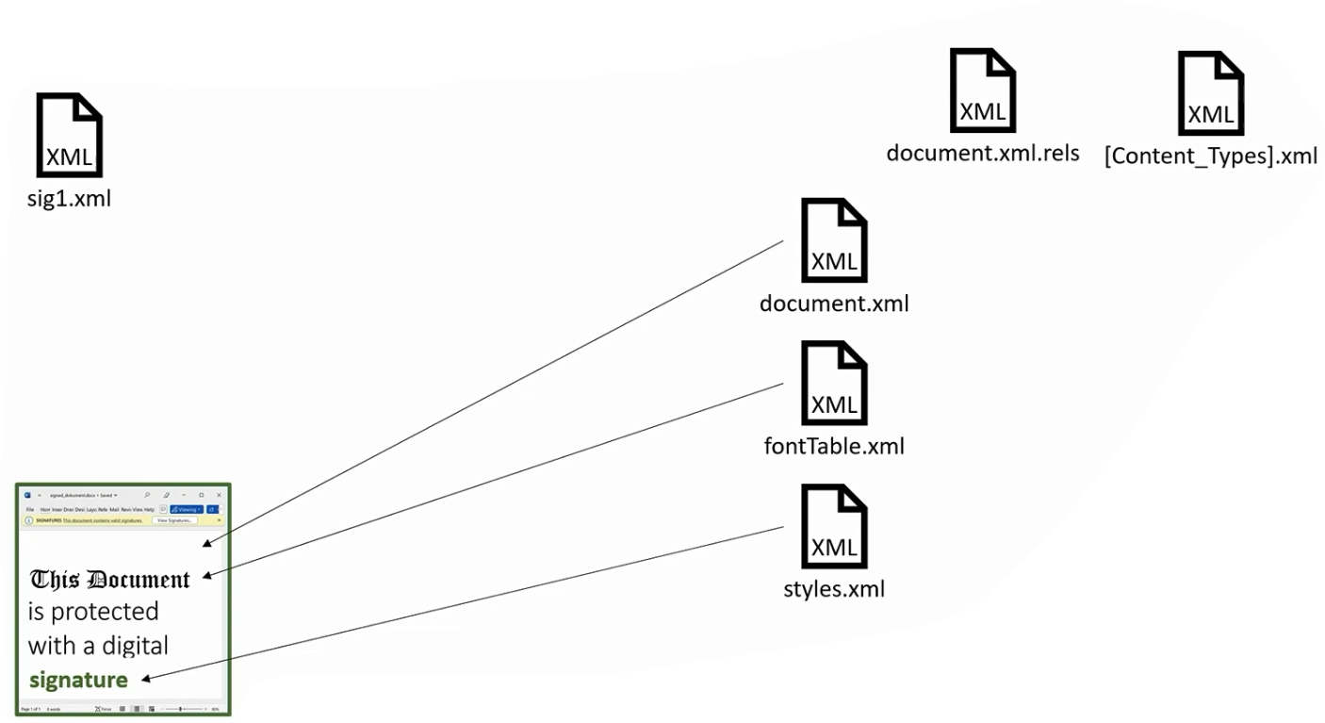
OOXML Structure
Notes:
styles.xml 样式文件

Slide 9
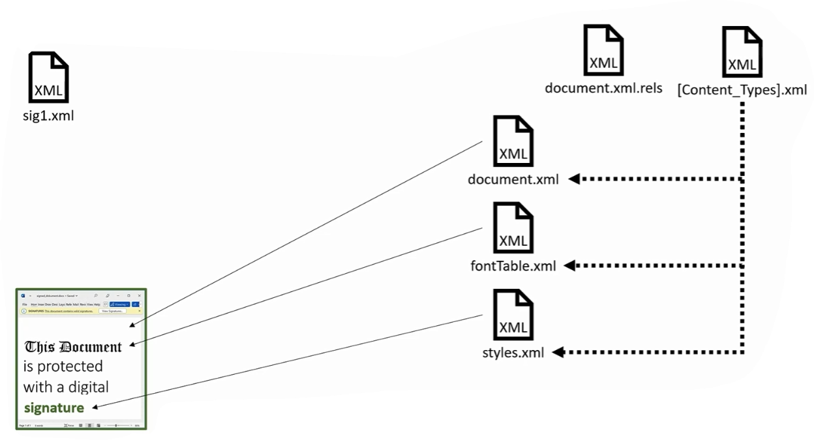
OOXML Structure
Notes:
[Content_Types].xml 定义了包含在OOXML包中的文件类型及其路径
例如 它声明document.xml文件具有实际的文档内容

Slide 10
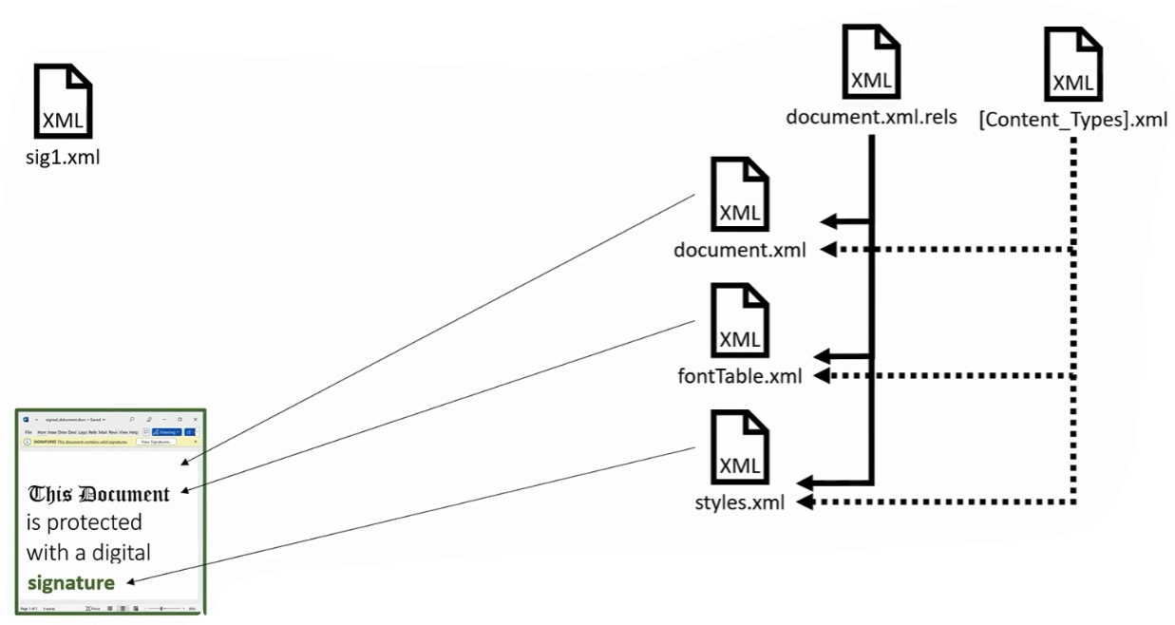
OOXML Structure
Notes:
document.xml.rels文件
它引用了包中所有文件的关系
定义了和其他属性文件（如作者信息等）之间的关系。 它的作用是定义了主文档内容（通常是 document.xml 文件）与其他资源文件之间的关联。这些资源可以是图像、样式表、其他XML文件等。 它存储了文档主体（如document.xml）与其他文档部分（如图像、样式等）之间的关系。
这种机制允许OOXML文档结构具有高度的灵活性和模块化，使得文档的不同组成部分可以被独立地更新和管理。

Slide 11
OOXML Signature
/02

Slide 12
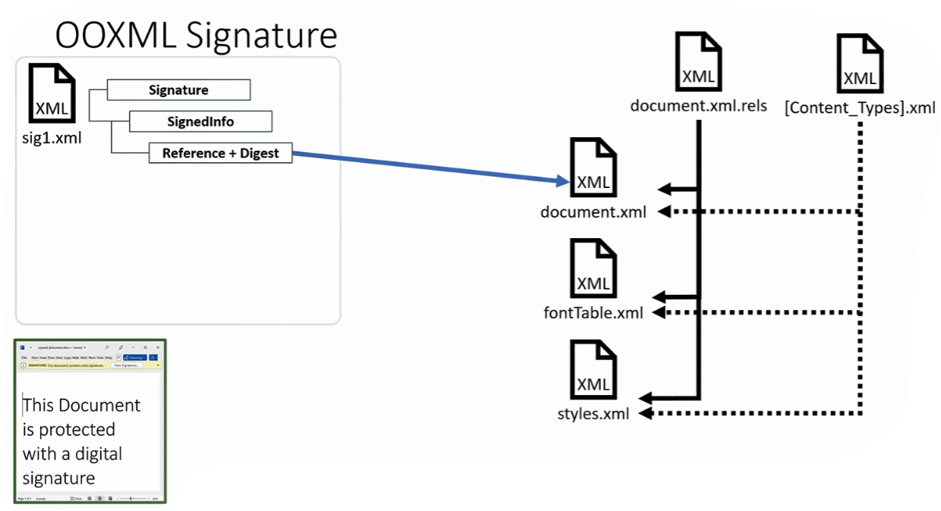
OOXML Signature
Notes:
ooxml签名包含一个标准化的XML数字签名格式
这个元素有一个名为signed info的子元素，还有一个引用元素。 Signature: 这是包含整个签名信息的根元素。
SignedInfo: 这个部分包含了所有需要被签名的信息。它通常包括对文档各部分的引用和其本身。
这个引用是对签名内容的引用
这是常规的XML签名方式

Slide 13
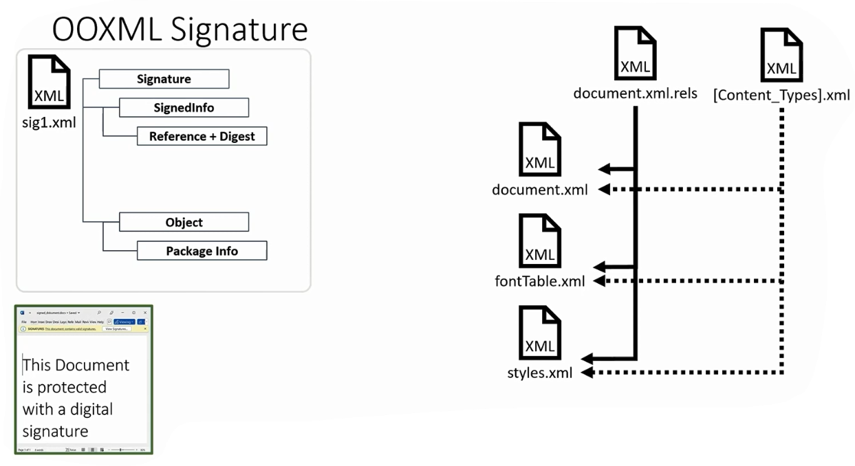
OOXML Signature
Notes:
一个包含package info的对象
Reference + Digest: 这些是对OOXML文档内特定内容（如文件或XML元素）的引用。每个引用都关联一个散列值（Digest），这个散列值是对引用内容的加密散列计算结果，用于确保内容未被篡改。
Object: 这部分可用于包含与签名相关的其他信息，例如时间戳或其他属性数据。
Package Info: 虽然在图片中这部分显示在最下面，但它实际上是一个很重要的部分，因为它包含了对OOXML包内所有文件的引用和它们的散列值。Package Info确保了文档包中所有文件的完整性。

Slide 14
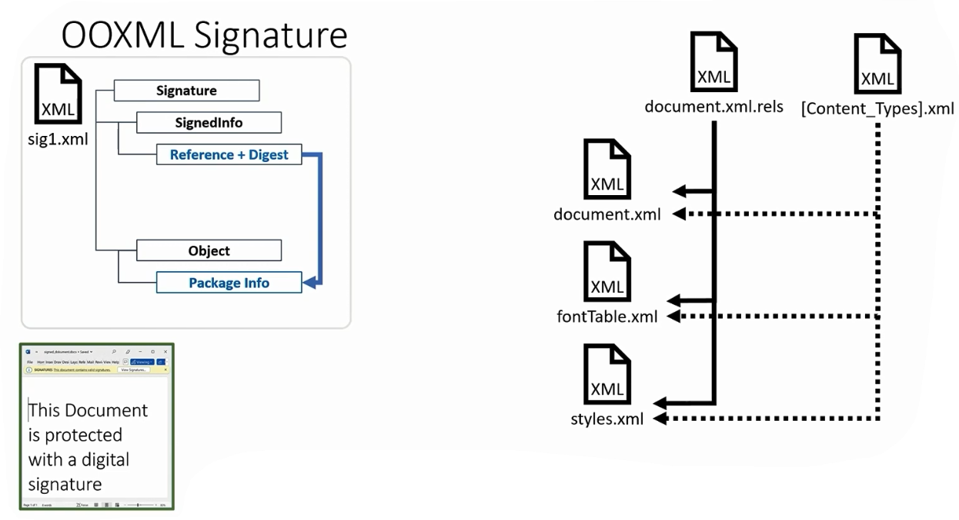
OOXML Signature
Notes:
这是受签名保护的元素

Slide 15
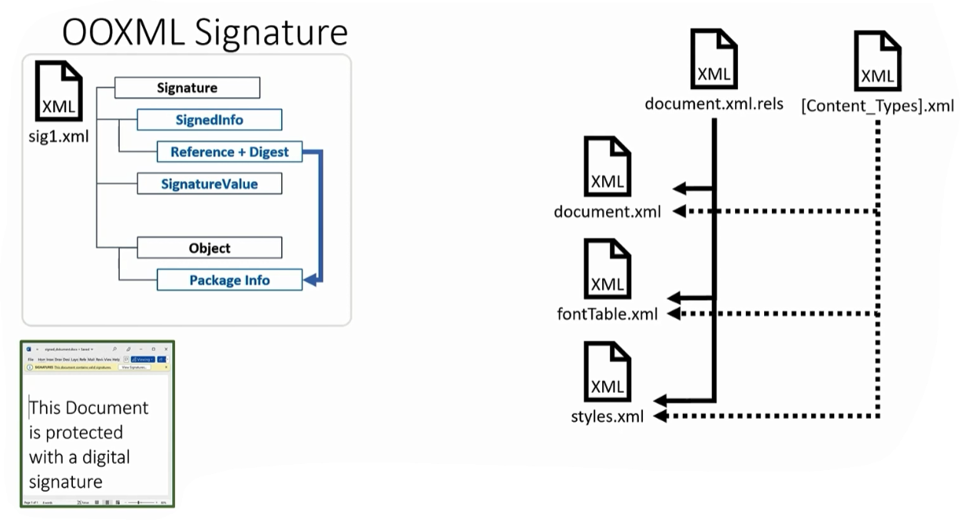
OOXML Signature
Notes:
一个signature value来保护signed info及其所有内容 SignatureValue: 这部分包含了上面SignedInfo的加密散列值，通常是使用私钥进行加密的，以便持有相应公钥的任何人都可以验证签名的有效性。
蓝色表示内容受签名保护

Slide 16
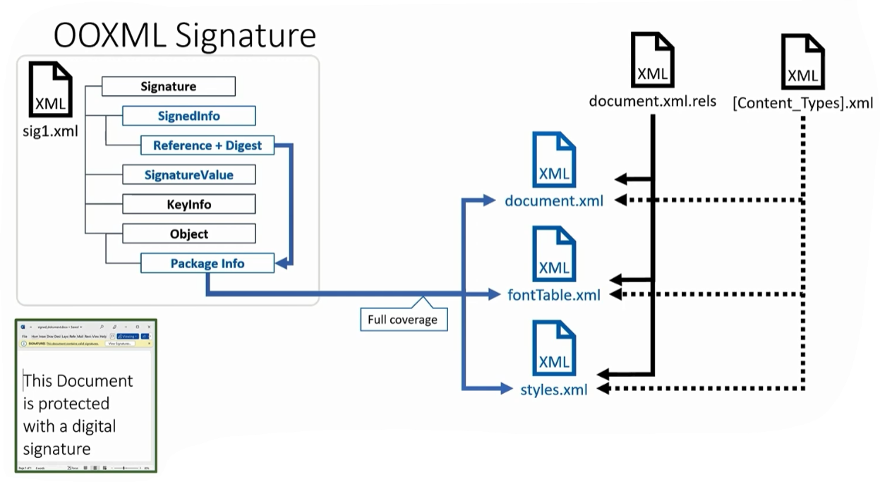
OOXML Signature
Notes:
package info引用了document.xml等文件 KeyInfo: 包含了签名验证所需的密钥信息，通常是公钥或指向公钥证书的引用，用于验证SignatureValue。
Package Info概念性地包含了对整个OOXML文档包中所有重要文件的引用，而Reference + Digest是这些引用中的具体实现，每个都对应于包中的特定文件或数据部分。
Package Info可以被看作是OOXML签名机制中对整个包进行完整性保护的总体表示，而Reference + Digest是细节实现，确保了这种完整性保护可以具体地应用到单个文件上。

Slide 17
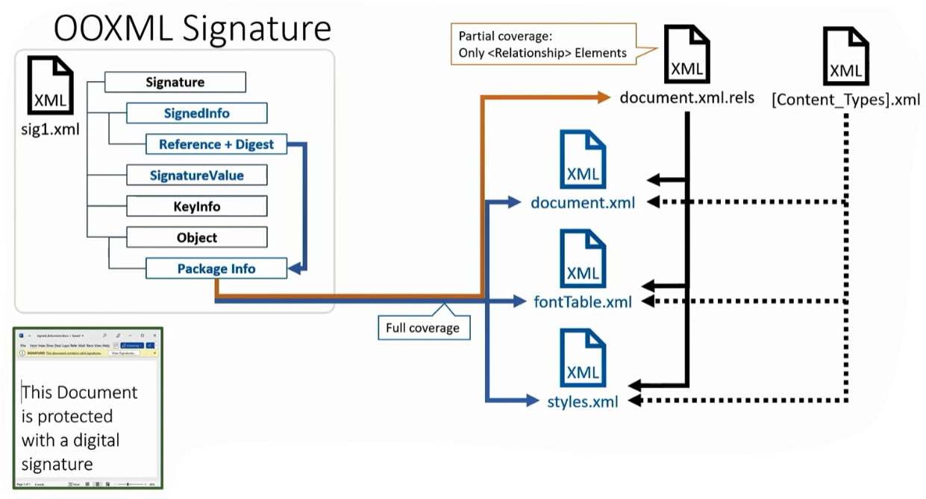
OOXML Signature
Notes:
OOXML文档的数字签名机制设计为只对文档的特定部分进行签名，而不是对整个文档包（ZIP包）的所有内容一律签名。
这样的设计允许文档的某些部分（例如，元数据或一些配置文件）在不影响签名有效性的情况下进行修改。

Slide 18
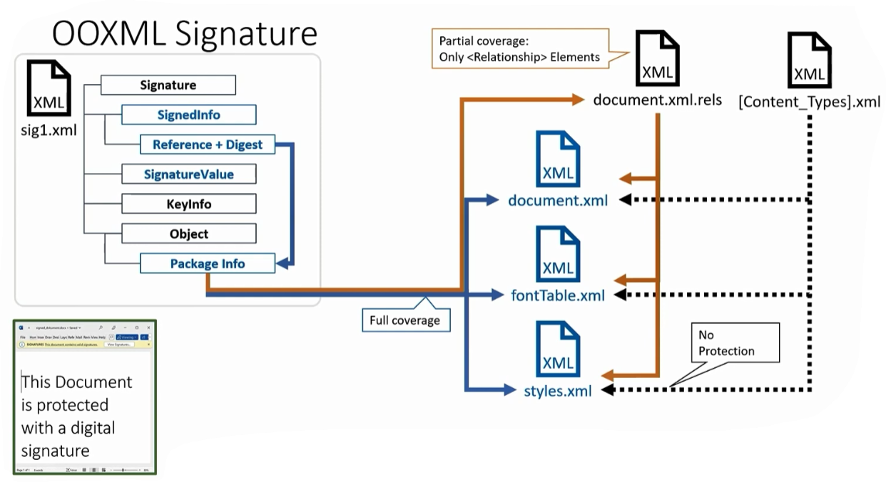
OOXML Signature
Notes:
签名过程主要关注内容文件（如document.xml）的完整性，而不是这些关系本身
因此，在签名过程中，只有document.xml.rels中指定的资源文件会被包括在签名的范围内
而document.xml.rels文件自身的结构和内容则只被部分保护

Slide 19
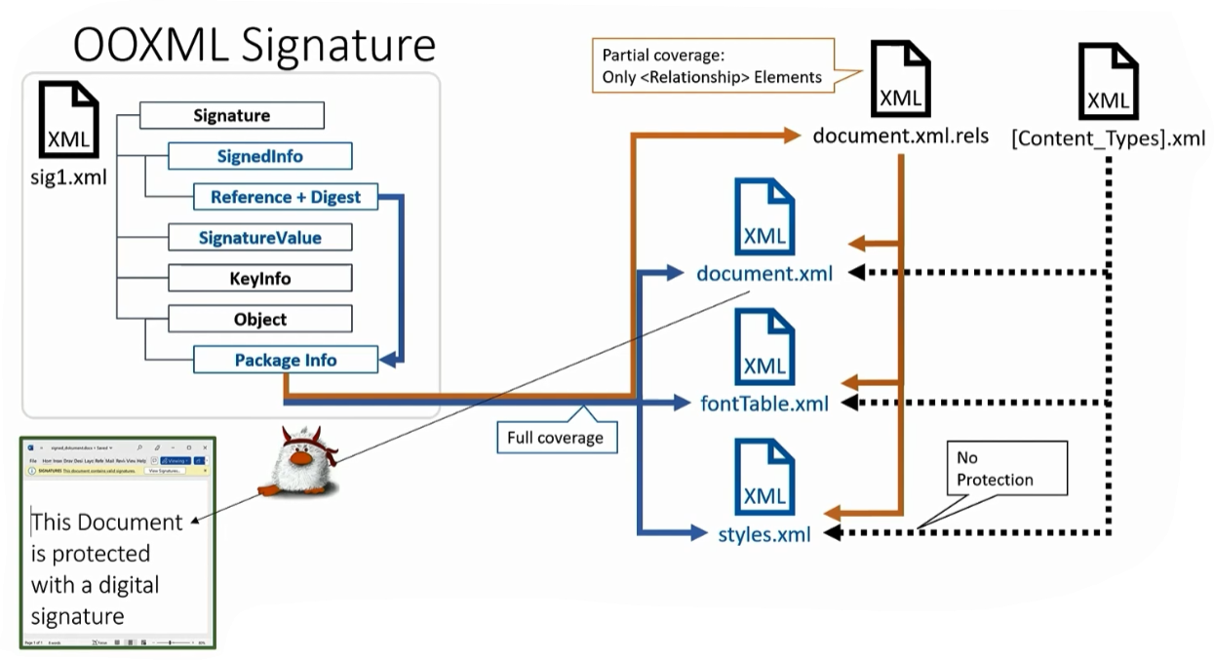
OOXML Signature
Notes:
允许document.xml.rels部分引用的设计考虑到了文档的动态性和更新需求。
例如，可能需要添加新的资源或修改现有资源的引用而不破坏文档的签名。
这种设计使得文档可以在保持核心内容完整性的同时，灵活地更新其关联资源 重要的是内容本身，因此打开文档时看到的内容是受保护的，但攻击者当然也希望对其进行操作

Slide 20
Content Injection Attack
/03

Slide 21
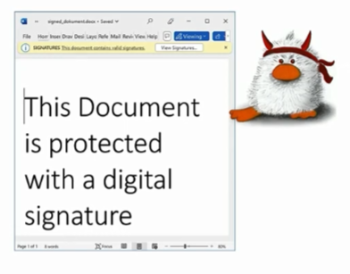
Content Injection Attack
1. Attacker retrieves signed document
Notes:
假设我们有一个攻击者，攻击者收到了签名的ooxml文档

Slide 22
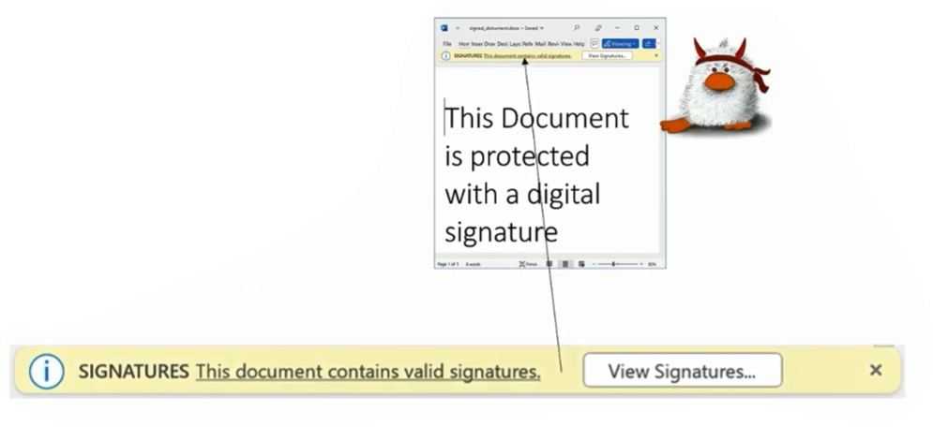
Content Injection Attack
1. Attacker retrieves signed document

Slide 23
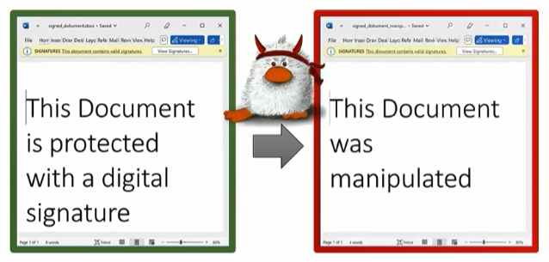
Content Injection Attack
1. Attacker retrieves signed document
2. Attacker manipulatessigned document
shows manipulated content

Slide 24
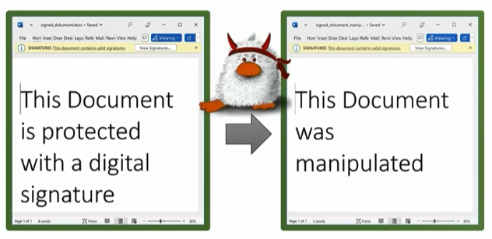
Content Injection Attack
1. Attacker retrieves signed document
2. Attacker manipulatessigned document
shows manipulated content
keeps signature valid
Notes:
攻击者的目标是将此文档的内容更改为其他内容，这意味着攻击者希望更改可见内容（如文本），但保持签名有效

Slide 25
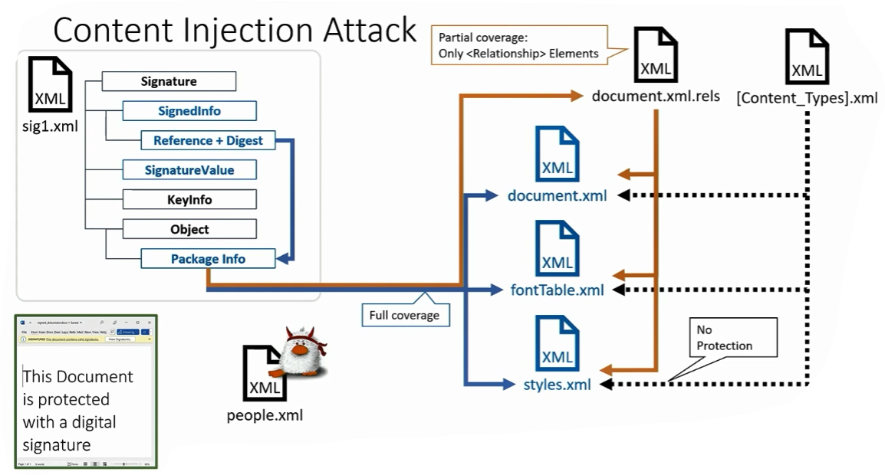
Content Injection Attack
Notes:
攻击者准备恶意内容文件，这些文件可能包含脚本、嵌入式对象或其他可以执行的内容，旨在在受害者打开文档时触发恶意行为 people.xml包含作者的信息，比如名字等等

Slide 26
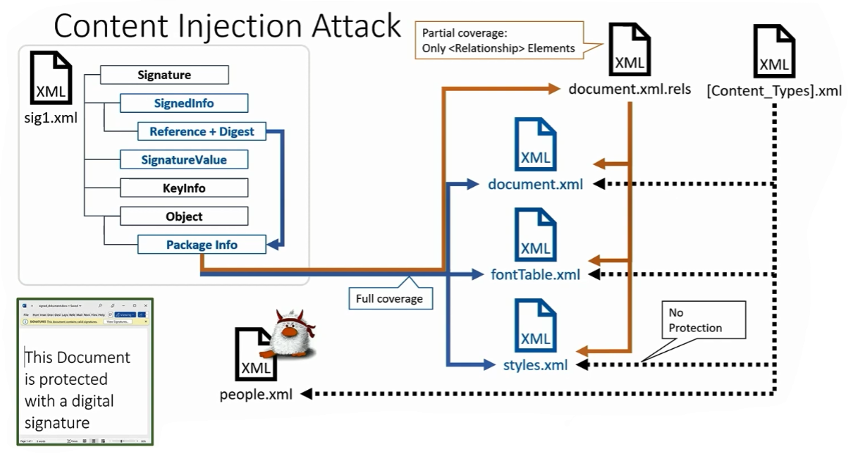
Content Injection Attack
Notes:
编辑content_Types.xml文件，这个文件很容易，没有保护，所以可以简单地更改它并输入添加引用

Slide 27
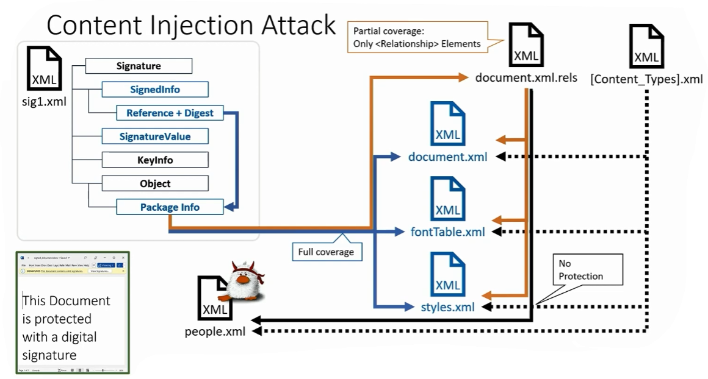
Content Injection Attack
Notes:
编辑document relation这个文件
添加一个链接 让它指向这个people.xml文件，而这个链接不受签名保护

Slide 28
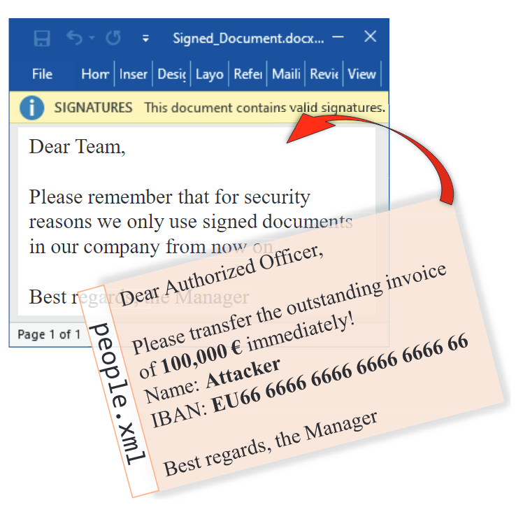
Content Injection Attack
Notes:
可以通过打开签名文档来添加和呈现任意内容。此内容包括文本、文本框或图形。
攻击者可以使用文本框或图形来覆盖原始文本并在其上方添加任意新内容

Slide 29
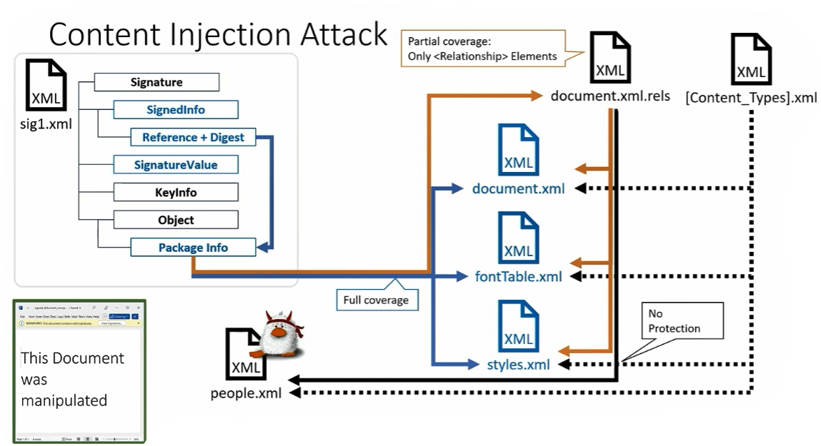
Content Injection Attack
Notes:
攻击者将people.xml用作注入任意内容的载体。
由于文档渲染过程会处理people.xml中的内容，攻击者可以通过向document.xml.rels添加对恶意people.xml文件的引用，来使恶意内容在文档打开时被渲染。
通过引用恶意的people.xml文件，攻击者可以在文档中展示任何他们希望的内容，包括误导性信息或钓鱼链接等。
这种攻击特别危险，因为它不会使文档的数字签名失效，从而使受害者误以为文档是原始签名者认证且未被篡改的

Slide 30
Universal Signature Forgery
/04

Slide 31
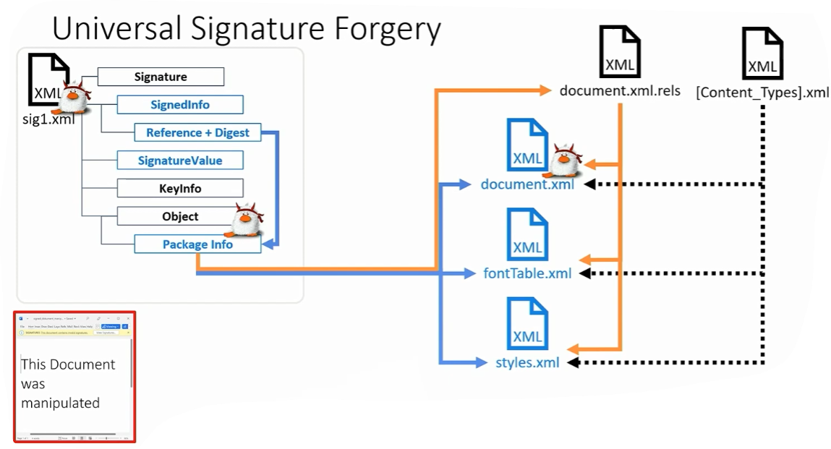
Universal Signature Forgery
Notes:
ooxml使用标准的xml签名，这些类型的签名也用于其他技术，例如开放文档文件和令牌，因此使用通用签名伪造，我们将从这些其他文件中获得的xml签名嵌入到ooxml文档中

Slide 32
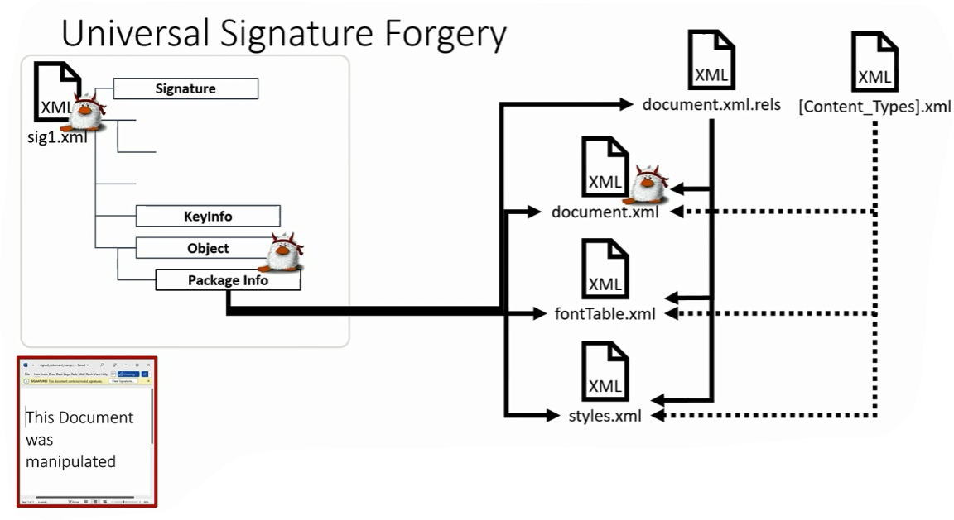
Universal Signature Forgery
Notes:
首先攻击者删除所有必要的XML签名元素，如签名的信息等，基本上，该步骤只创建签名的XML包的骨架
意味着包信息不再受签名保护，但包信息包含指向所有关键文件的所有链接，如document.xml和关系，所以这些文件也不受保护

Slide 33
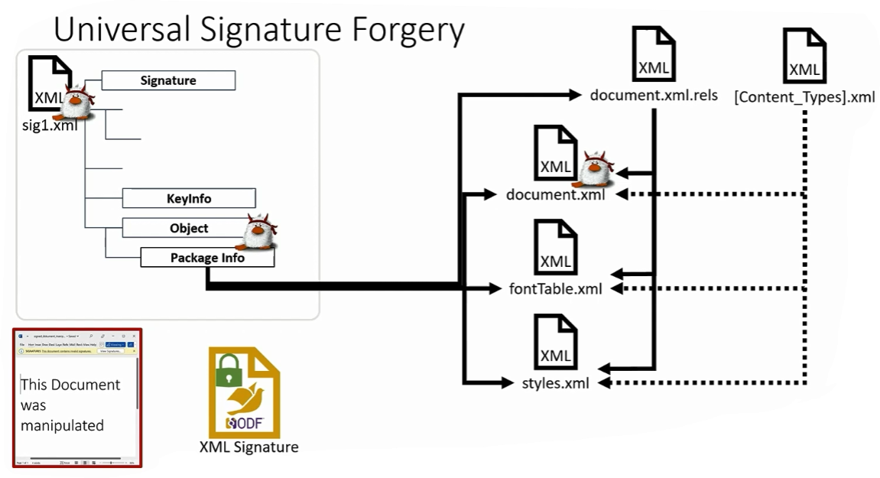
Universal Signature Forgery
Notes:
没有签名文档验证会失败，可以使用来自不同来源的XML签名

Slide 34
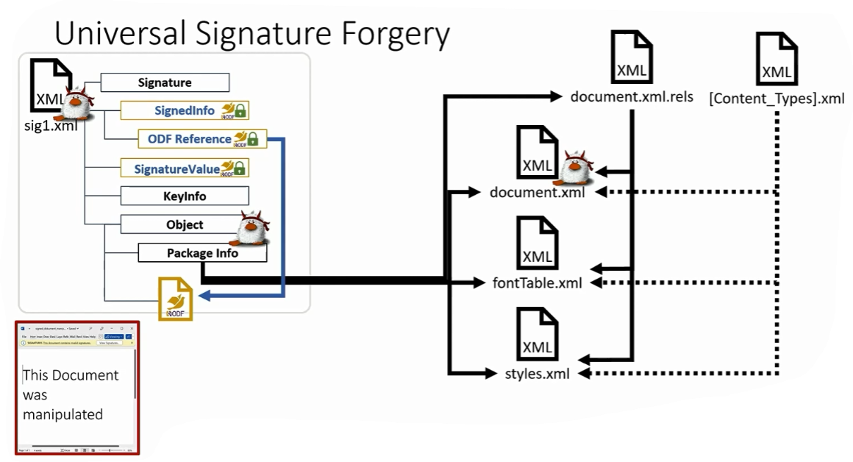
Universal Signature Forgery
Notes:
有odf文档，使用XML签名来提取必要的信息，例如签名的信息引用等
将其放置在ooxml包中的正确位置，还需要将实际的odf内容添加到该文档中
这是有效的，因为验证过程只是与odf相关的部分

Slide 35
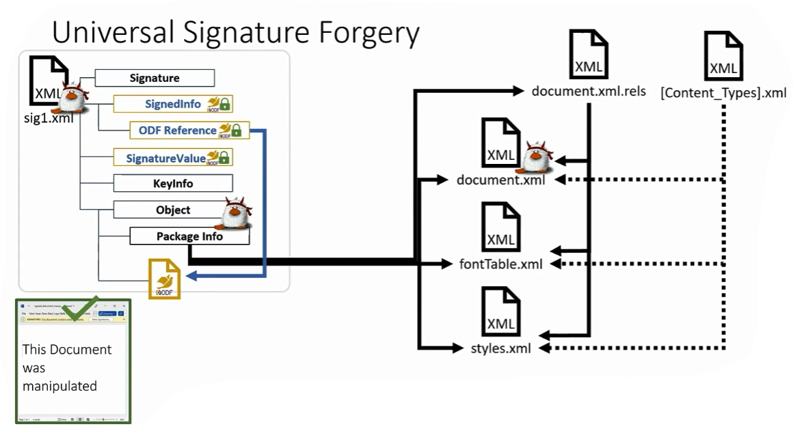
Universal Signature Forgery

Slide 36
Evaluation
/05

Slide 37
Evaluation
Test environment : multiple virtual machines (VMs)
Different versions
Windows versions 2013, 2016, 2019, 2021, 365
Microsoft Office 2019, 2021, 365 for macOS
OnlyOffice Desktop
Microsoft Office (Windows): All tested versions are vulnerable to the above attack techniques.
Microsoft Office (macOS): Does not implement signature verification correctly.
OnlyOffice Desktop: OnlyOffice Desktop is vulnerable to certain attacks on all platforms (Windows, macOS, Linux)
Notes:
构建了一个包括多个虚拟机（VMs）的测试环境，这些虚拟机分别安装了不同版本的Microsoft Office和OnlyOffice Desktop OnlyOffice 线上的办公套件 1. **Microsoft Office（Windows）**：所有测试的Microsoft Office版本（包括2013、2016、2019、2021以及Office 365）都对上述攻击手法易受攻击。这表明攻击者可以在不破坏文档签名的情况下，修改文档内容，而这些修改对用户是不可见的。
2. **Microsoft Office（macOS）**：令人惊讶的是，macOS平台上的Microsoft Office版本没有正确实施签名验证。即使是完全删除或篡改签名文件，Office仍会显示文档被正确签名。这意味着在macOS上，攻击者可以更容易地篡改文档内容。
3. **OnlyOffice Desktop**：OnlyOffice Desktop在所有平台（Windows、macOS、Linux）上都表现出对某些攻击的易受攻击性，尤其是内容注入攻击（CIA）和恶意修复攻击（MRA）。但对于通用签名伪造攻击（USF），OnlyOffice表现出较好的抵抗力。

Slide 38
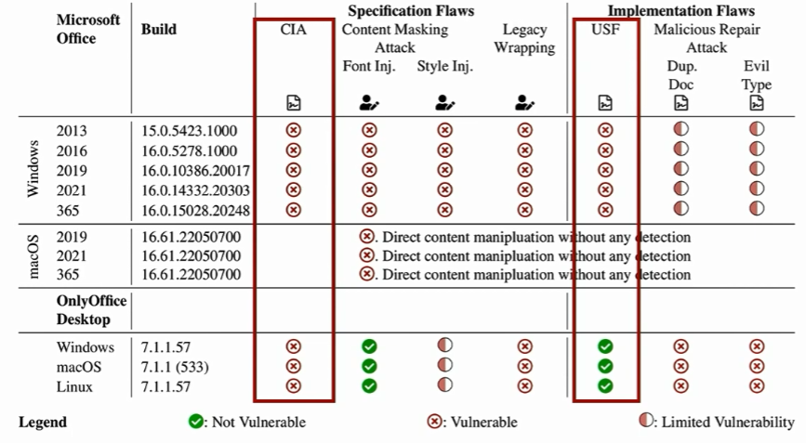
Evaluation
Notes:
编辑content_Types.xml文件，这个文件很容易，没有保护，所以可以简单地更改它并输入添加引用

Slide 39
Conclusion
The first in-depth analysis of the digital signature mechanism of Office Open XML (OOXML) documents reveals security flaws.
An evaluation of different versions of Microsoft Office revealed security flaws in how the widely used office software handles digital signatures.
For users, they need to increase their awareness of digital signatures and document security, and handle documents of unknown origin with caution, especially those that prompt that they need to be repaired.
Document format standards such as OOXML need to be revised to eliminate the security risks posed by partial signatures.
Notes:
首次对Office Open XML (OOXML) 文档的数字签名机制进行了深入分析，揭示了其中的安全缺陷。
评估不同版本的Microsoft Office，揭示了目前广泛使用的办公软件在处理数字签名时存在的安全缺陷。
对于用户，需要提高对数字签名和文档安全性的意识，谨慎处理来历不明的文档，尤其是那些提示需要修复的文档。
需要对OOXML等文档格式标准进行修订，以消除部分签名带来的安全风险。

